Slide 1
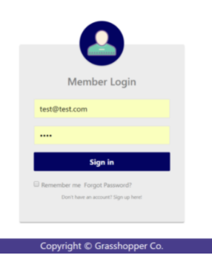
REGiSTER, FORGOT PASSWORD
https://github.com/Anuradha2018/Project-Management-Application-with-Angular

Slide 2
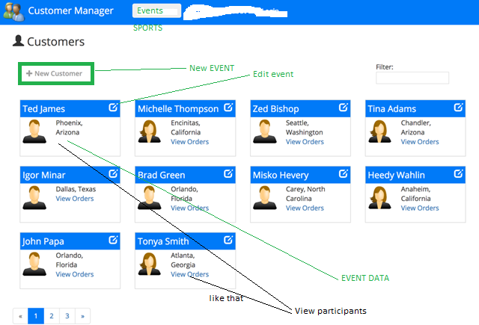
Бутон започни събитие
- LOCATION;
- PARTICIPANTS COUNT - calculate
- TYPE – table tennis tournament/ football
/running → checkbox
Бутон приключи събитие
Приключи събитие – модал с ранкиране на участниците и въвеждане на информацията – В зависимост от чекбокса от предходната страница
Колко пари е струвало събитието

Slide 3
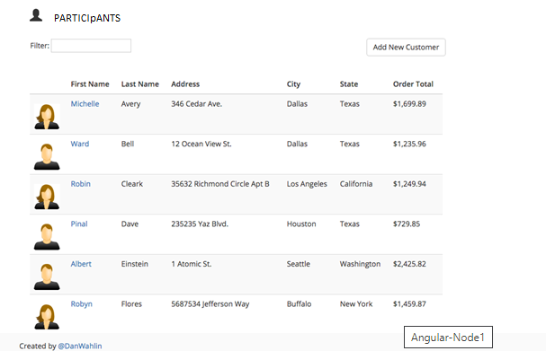
View participants page
Взависимост от чекбокса от предходната страница информация за хедъри на таблицата
Add participant only for admin
/ Include me for ordinary user
1.
Включи/ изключи участник ако е админ - опция
2.
3.

Slide 4
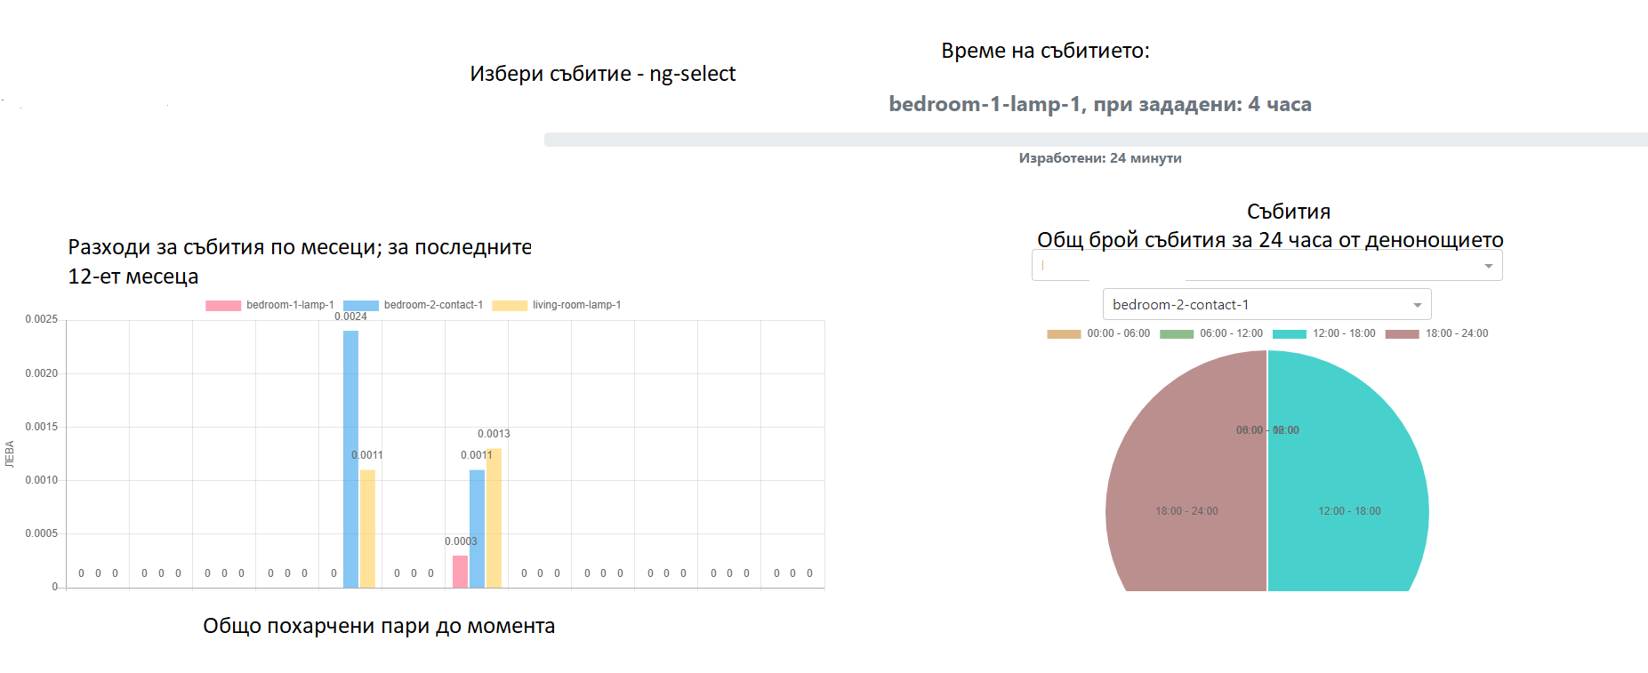

Slide 5
